Slide 1
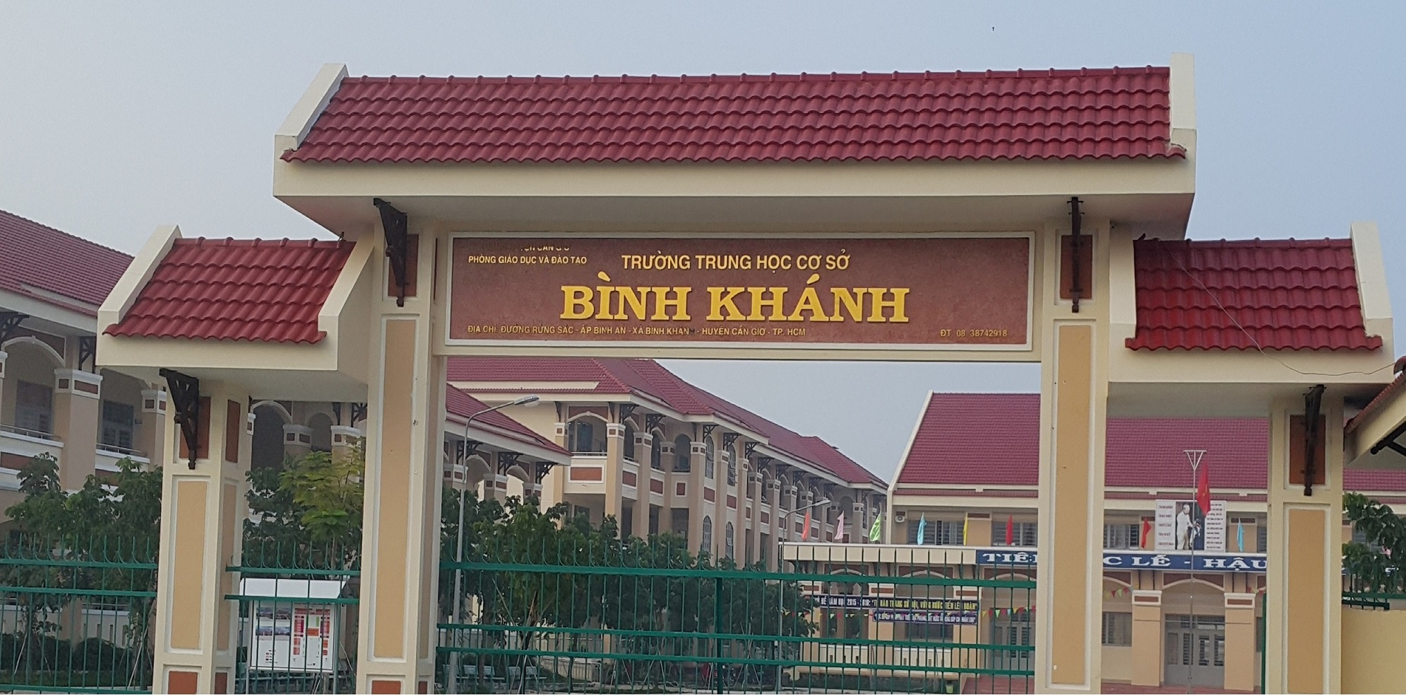
Tiết 58 – 67:
BÀI 5: TRÒ CHUYỆN CÙNG
THIÊN NHIÊN
NHÓM NGỮ VĂN

Slide 2
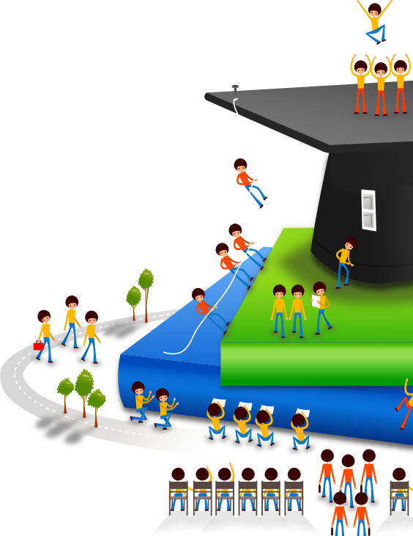
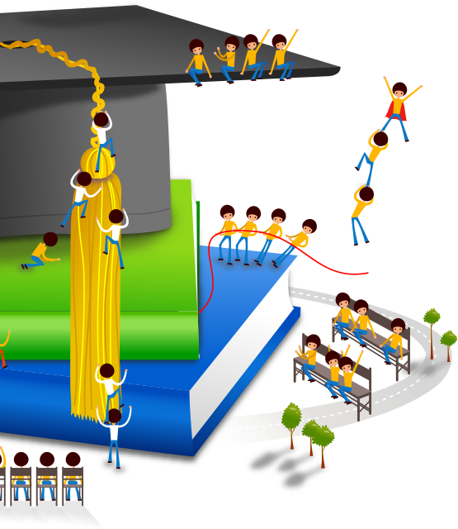
Tiết 62: ĐỌC KẾT NỐI CHỦ ĐIỂM
ĐÁNH THỨC TRẦU
Trần Đăng Khoa

Slide 3
I. Trải nghiệm cùng văn bản:
1. Tác giả: Trần Đăng Khoa
2. Tác phẩm:
Đọc bài thơ và cho biết:
-Thể thơ?
-Bố cục văn bản có mấy phần, nội dung các phần?

Slide 4
I. Trải nghiệm cùng văn bản:
1. Tác giả: Trần Đăng Khoa
2. Tác phẩm:
- Thể thơ: 5 chữ
- Bố cục: 2 phần
+Phần 1: Khổ thơ đầu =>Lời hát của bà.
+Phần 2: Còn lại =>Lời gọi trầu của em bé
II. Suy ngẫm và phản hồi:

Slide 5
Khi đánh thức trầu, cậu bé dường như không chỉ tin rằng trầu có thể nghe được điều mình nói mà còn muốn trầu nhìn thấy mình nữa. Các chi tiết nào cho em biết như vậy?
➔Thể hiện qua đoạn thơ:
Trầu ơi hãy tỉnh lại
Mở mắt xanh ra nào
Lá nào muốn cho tao
Thì mày chìa ra nhé.
Trong đoạn thơ cậu bé đã gọi trầu tỉnh giấc và muốn trầu “mở mắt xanh ra” để nhìn mình.

Slide 6
HỌC SINH TRÌNH BÀY KẾT QUẢ
NGHIÊN CỨU BÀI HỌC.

Slide 7
Cách xưng hô
Thái độ và cách cư xử
Đã ngủ rồi hả trầu
Trầu ơi, hãy tỉnh lại
Đã dậy chưa hả trầu?
=> Hỏi han, đánh thức nhẹ nhàng , tha thiết.
- Mày, tao.
Bà tao vừa đến đó Muốn xin mấy lá trầu
Lá nào muốn cho tao Thì mày chìa ra nhé
Tay tao hái rất nhẹ Không làm mày đau đâu...
Tao hái vài lá nhé
Vừa thấy được niềm tin ngây thơ, đáng yêu của cậu bé.
Vừa thể hiện thái độ trân trọng, yêu thương giành cho cây cối, tự nhiên
Quan hệ giữa cậu bé và dây trầu
=> Đó là mối quan hệ bạn bè. Thân thiết, gần gũi..
- Đừng lụi đi trầu ơi!
=> Mong mỏi chân thành đầy trìu mến.

Slide 8
VẬY THEO EM CON NGƯỜI VÀ TỰ NHIÊN CÓ MỐI QUAN HỆ NHƯ THẾ NÀO?
PHẢI CHĂNG CON NGƯỜI LÀ CHÚA TỂ CỦA MUÔN LOÀI.
➔ Quan niệm như vây là phiến diện, không xác đáng. Con người và loài vật đều là những sinh vật sống trên trái đất, nên đối xử với nhau như những người bạn, cùng chung sống. Muôn loài, dù là cỏ cây, hoa lá, động vật cũng đều có suy nghĩ, cảm xúc và tình cảm của riêng nó. Con người nên đối xử tôn trọng, bình đẳng, thân thiết và hòa mình cùng với muôn loài.

Slide 9
NẾU ĐƯỢC NÓI VỚI TẤT CẢ MỌI NGƯỜI VÀ ĐẶC BIỆT LÀ VỚI NHỮNG NGƯỜI BẠN CỦA MÌNH VỀ CÁCH ỨNG XỬ VỚI TỰ NHIÊN, EM SẼ NÓI ĐIỀU GÌ?

Slide 10
III. Tổng kết
1. Nghệ thuật
- Ngôn ngữ mộc mạc, giản dị
- Giọng thơ nhẹ nhàng, thủ thỉ, thân mật
- Nghệ thuật nhân hóa
2. Nội dung
- Em bé trò chuyện với trầu như một người bạn
- Thể hiện tình yêu với bà, với mẹ, yêu thiên nhiên, tôn trọng thiên nhiên

Slide 11
Chúc các em học tốt !
Bye bye

